Slide 1
Pendidikan kewarganegaraan
Dalam Konsep Bela Negara

Slide 2
PENGERTIAN
Pendidikan Kewarganegaraan berupaya untuk membekali peserta didik dengan pengetahuan dan kemampuan dasar yang berkenaan dengan hubungan antara warga negara dengan negara sebagai Pendidikan Pendahuluan Bela Negara agar menjadi warga negara yang dapat diandalkan oleh bangsa dan negara
KESADARAN MAHASISWA TENTANG PERLUNYA
PERSATUAN BANGSA & KEUTUHAN TANAH AIR
SERTA EKSISTENSI BANGSA & NEGARA

Slide 3
DASAR
Hak dan kewajiban Bela Negara merupakan kebutuhan objektif di seluruh dunia, karena menyangkut eksistensi dan kehormatan bangsa dan negara.
UUD 1945

Slide 4
PASAL 30 UUD 1945
TIAP-TIAP WARGA NEGARA BERHAK DAN WAJIB IKUT SERTA DALAM USAHA PEMBELAAN NEGARA
SYARAT-SYARAT TENTANG PEMBELAAN DIATUR DENGAN UNDANG-UNDANG
RUMUSAN PERUBAHAN/AMANDEMEN
USAHA PERTAHANAN DAN KEAMANAN NEGARA DILAKSANAKAN MELALUI SISTEM PERTAHANAN DAN KEAMANAN RAKYAT SEMESTA OLEH TENTARA NASIONAL INDONESIA DAN KEPOLISIAN NEGARA REPUBLIK INDONESIA, SEBAGAI KEKUATAN UTAMA, DAN RAKYAT, SEBAGAI KEKUATAN PENDUKUNG.

Slide 5
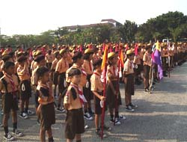
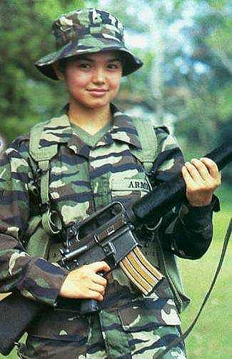
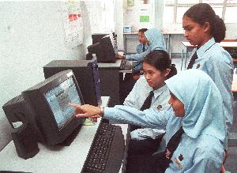
KEIKUTSERTAAN WARGA NEGARA DALAM UPAYA BELA NEGARA MELALUI :
Pendidikan kewarganegaraan
Pelatihan dasar kemiliteran
secara wajib
Pengabdian sebagai praja TNI
secara Sukarela atau Wajib
Pengabdian sesuai dengan profesi

Slide 6
"Jangan tanyakan apa yang diberikan negara padamu, tapi apa yang kamu berikan padanya“… --John F. Kennedy--

Slide 7
Keterlibatan warga negara sipil dalam Bela Negara
meningkatkan kesadaran berbangsa & bernegara, dgn menghayati arti demokrasi dgn menghargai perbedaan pendapat tanpa menimbulakan permusuhan serta tidak memaksakan kehendak
menanamkan kecintaan thdp tanah air, melalui pengabdian yg tulus kpd masyarakat
berperan aktif dalam memajukan bangsa dan negara dengan berkarya nyata (bukan retorika)
meningkatkan kesadaran dan kepatuhan terhadap hukum/undang-undang dan menjunjung tinggi HAM
pembekalan mental spiritual di kalangan masy agar dpt menangkal pengaruh- pengaruh budaya asing yg tdk sesuai dgn norma-norma kehidupan bangsa Indonesia

Slide 8
Merupakan kumpulan berbagai individu yang memiliki ikatan kesamaan:
Filosofis Pancasila
Pandangan Wawasan Nusantara/Wanus
Tujuan/Cita-Cita : Tunas
Adalah Bangsa yang beragam, berpadu dalam satu kesatuan Bangsa, Bahasa dan Tanah Air
Kami bangga bahwa di dunia ini yang menyebut negerinya sebagai TANAH AIR. Negeri yang terdiri dari Tanah dan Air hanya INDONESIA

Slide 9
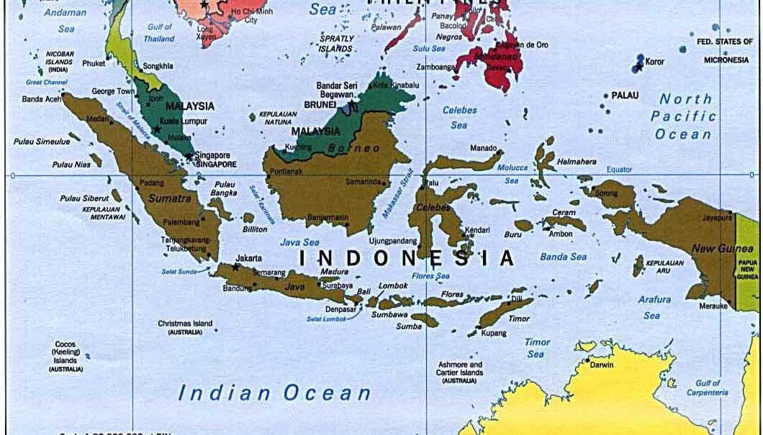
PETA WILAYAH KEDAULATAN RI
PETA WILAYAH KEDAULATAN RI
STATUS 17 AGUSTUS 1945 - 13 DESEMBER 1957
DASAR HUKUM : TZMKO 1939. NO.442
STATUS 17 AGUSTUS 1945 - 13 DESEMBER 1957
DASAR HUKUM : TZMKO 1939. NO.442
U
U
Km
Km
0 250 500
0 250 500
3 MIL
3 MIL

Slide 10
SEKIAN
&
TERIMA KASIH

